Slide 1


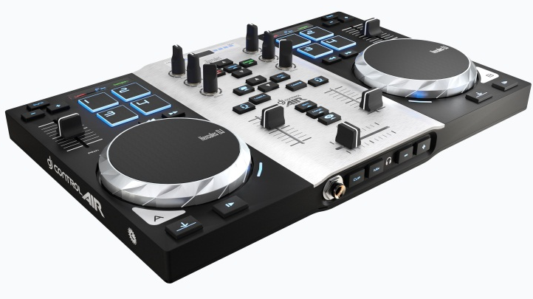






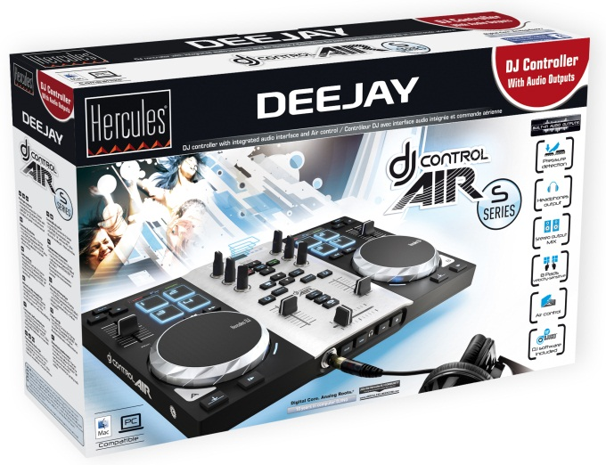

DJ
Caratteristiche tecniche
Controller DJ USB con uscite audio
Piano di controllo DJ a doppio banco Manopole rotanti sensibili alla pressione Controllo senza contatto, per mixare in aria 8 pad progressivi
Audio integrato Uscita stereo da 1/8” (3,5 mm) per il mix Uscita stereo da 1/4” (6,35 mm) per l’anteprima in cuffia
Software DJ DJUCED 18° Software potente e intuitivo Mixa “al volo” 2 tracce audio Salva i tuoi mix come file audio
www.hercules.com
Caratteristiche meccaniche
Chassis: 13,78 x 8,66 x 1,18 ” 35 x 22 x 3 cm
Manopole rotanti: 3,94 ” / 10 cm di diametro
Peso: 3,1 lb / 1,4 kg
Cavo USB : Attaccato
Il controller DJ con controlli tattili e aerei si rifà il look
Configurazione minima
Computer con CPU a 2 o più GHz 1 GB o più di RAM Porta USB alimentata 100 MB di spazio libero su hard disk Lettore CD/DVD-ROM Accesso a internet Altoparlanti stereo amplificati e cuffie Sistema operativo (32-bit / 64-bit) Microsoft Windows® Vista 7 o 8 oppure Mac OS 10.7, 10.8 o 10.9 su Mac Core Duo
Controller DJ a doppio banco
2 manopole rotanti sensibili alla pressione
Pad sensibili alla velocità
Controllo Air: 1 controllo senza contatti
Manopole rotanti sensibili alla pressione
Puoi scratchare premendo le manopole rotanti,
proprio come fossero dei dischi in vinile
Le manopole rotanti controllano anche
la tonalità e la navigazione tra le tracce
8 pad con rilevazione della velocità
I pad controllano il campionatore, i loop e gli effetti
La retroilluminazione interna visualizza l’attivazione dei pad
I pad possono essere impostati come controlli digitali On/Off, oppure come controlli graduali
Controllo Air: un sensore privo di contatti che ti permette di controllare il mix dall’alto, senza neppure sfiorare la periferica
DJ Control Air converte la distanza della tua mano in un comando MIDI
Non c’è bisogno di toccare il controller: un comando per controllare il mix senza alcun contatto fisico
Compatibile con tutte le condizioni di illuminazione
Uscite audio integrate, per il mix e l’anteprima delle tracce
Uscita stereo mini-jack da 1/8” (3,5 mm) per il mix
Uscita stereo jack da 1/4” (6,35 mm) per l’anteprima delle tracce
Contenuto della confezione
Hercules DJ Control Air S series CD-ROM di installazione (PC/Mac) con software DJ per PC/Mac Guida cartacea all’installazione + manuale online
Caratteristiche del packaging
Scatola 16,7 x 10,6 x 3,1 ” 42,4 x 27 x 8 cm
Cartone principale Da confermare
Unità / cartone 3
Pallet Da confermare
Numero di riferimento / Codice a barre
EMEA: 4780771 / 3 362934744458
USA: 4780771 / 6 63296419637
Hercules DJ Control Air è accompagnato da una garanzia di 2 anni.
Hercules® è un marchio registrato da Guillemot Corporation S.A. Microsoft® Windows® Vistaa, 7 e 8 sono marchi registrati da Microsoft Corporation negli Stati Uniti e/o altri paesi. Intel® Core™ sono marchi registrati da Intel Corporation. Apple®, il logo Apple e Mac OS® sono marchi registrati da Apple Computer, Inc. Tutti gli altri marchi e nomi commerciali vengono qui citati previa autorizzazione e appartengono ai legittimi proprietari. Illustrazioni puramente indicative.
Il tuo contatto:
xxxxxxxxxxxxxxxxxxxxxxx

Slide 2
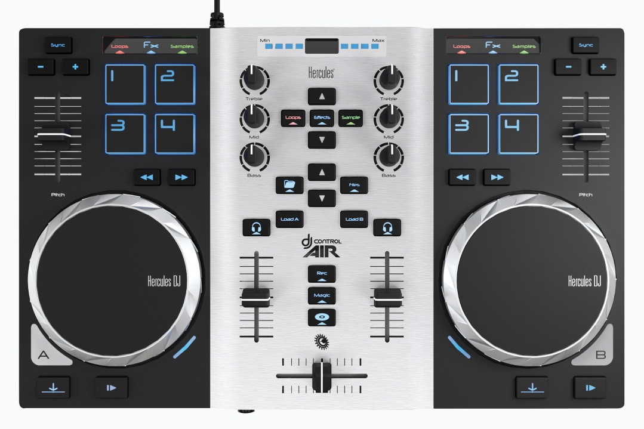
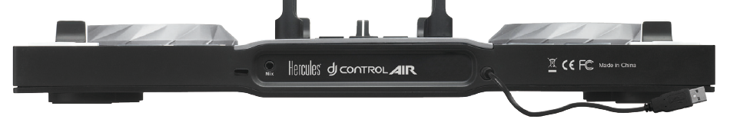
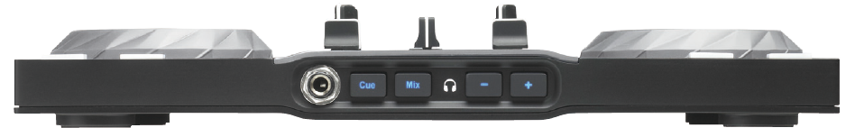
DJ
www.hercules.com
4 pad Sensore privo di contatti 4 pad
2.0
Manopola rotante sensibili alla pressione Manopola rotante sensibili alla pressione
Uscita stereo mini-jack da 1/8” (3,5 mm) per il mix
Uscita stereo jack da 1/4” (6,35 mm) per l’anteprima delle tracce
Numero di riferimento / Codice a barre
EMEA: 4780771 / 3 362934744458
USA: 4780771 / 6 63296419637
Hercules DJ Control Air è accompagnato da una garanzia di 2 anni.
Hercules® è un marchio registrato da Guillemot Corporation S.A. Microsoft® Windows® Vistaa, 7 e 8 sono marchi registrati da Microsoft Corporation negli Stati Uniti e/o altri paesi. Intel® Core™ sono marchi registrati da Intel Corporation. Apple®, il logo Apple e Mac OS® sono marchi registrati da Apple Computer, Inc. Tutti gli altri marchi e nomi commerciali vengono qui citati previa autorizzazione e appartengono ai legittimi proprietari. Illustrazioni puramente indicative.
Il tuo contatto:
xxxxxxxxxxxxxxxxxxxxxxx

Slide 3

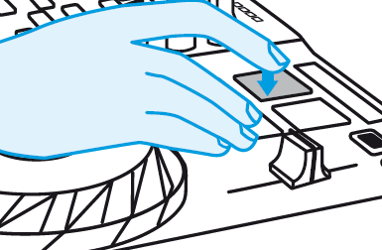
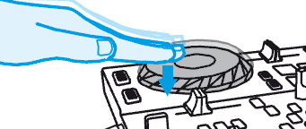
DJ
www.hercules.com
Controllo Air
Perché il controller si chiama DJ Control Air?
Air sta per Adjustment by InfraRed: si tratta di un controllo senza contatto.
Il DJ fa passare il palmo della sua mano sopra il segnale agli infrarossi.
Il controller calcola la distanza tra il sensore e la mano, convertendola in un comando MIDI graduale.
Questo comando MIDI modula un parametro del software DJ.
Air control richiede particolari condizioni di illuminazione?
No, il controllo Air funziona in qualsiasi condizione di luce.
Il segnale agli infrarossi proiettato verso la mano è invisibile.
Il sensore rileva il segnale agli infrarossi deviato dalla mano e usa tale riflessione per calcolare la distanza della mano.
La riflessione è sempre la stessa, sia che ci si trovi alla luce del giorno, che in condizioni di scarsa illuminazione: Air control può essere utilizzato durante il giorno, di notte o in luoghi scarsamente illuminati.
Il controllo Air funziona con tutte le tonalità di trucco. La sola incompatibilità è verso l’uso di guanti neri (il sensore agli infrarossi non sarebbe in grado di rilevare la riflessione).
8 pad
2 serie di 4 pad ciascuna per controllare i comandi per il campionatore i loop e gli effetti.
I DJ tocca i pad con la punta delle dita per inviare comandi relativi ai loop, al campionatore o agli effetti.
I pad si illuminano quando vengono toccati.
Oltre ad un comando digitale On/Off, ciascun pad può trasferire informazioni relative alla velocità, modulando così il comando.
Ad esempio: in modalità campionatore, la velocità può controllare il volume di ascolto di una campionatura. Il volume di ascolto dipende da quanto a fondo, o leggermente, il DJ premerà il pad.
Manopole rotanti sensibili alla pressione
Le manopole rotanti rilevano la pressione generata dalla mano dell’utente.
A modalità scratch attiva, le manopole rotanti scratchano ne momento in cui viene rilevato il peso della mano, quindi interrompono lo scratching quando la mano dell’utente non viene più rilevata. Ciò permette al DJ di:
  interrompere la riproduzione premendo la manopola rotante.
  riavviare la riproduzione risollevando la propria mano.
  scratchare ruotando e premendo la manopola rotante, interrompere lo scratching risollevando la propria mano.
  variare la tonalità (a riproduzione in corso) / navigare tra le tracce (a riproduzione non attiva), ruotando le manopole agendo sull’anello esterno, in modo tale da non applicare alcuna pressione verso il basso.
A modalità scratch disattivata, per variare la tonalità o navigare tra le tracce, si possono ruotare le manopole, indipendentemente dalla eventuale pressione esercitata.
2.0
Numero di riferimento / Codice a barre
EMEA: 4780771 / 3 362934744458
USA: 4780771 / 6 63296419637
Hercules DJ Control Air è accompagnato da una garanzia di 2 anni.
Hercules® è un marchio registrato da Guillemot Corporation S.A. Microsoft® Windows® Vistaa, 7 e 8 sono marchi registrati da Microsoft Corporation negli Stati Uniti e/o altri paesi. Intel® Core™ sono marchi registrati da Intel Corporation. Apple®, il logo Apple e Mac OS® sono marchi registrati da Apple Computer, Inc. Tutti gli altri marchi e nomi commerciali vengono qui citati previa autorizzazione e appartengono ai legittimi proprietari. Illustrazioni puramente indicative.
Il tuo contatto:
xxxxxxxxxxxxxxxxxxxxxxx

